Slide 1
제3부 자바II (1)
오류 처리하기
[핵심 포인트]
1) 자바에서의 오류 디버깅
2) 자바에서의 예외 처리 코드 블록
3) 자바에서의 예외 떠넘기기

Slide 2
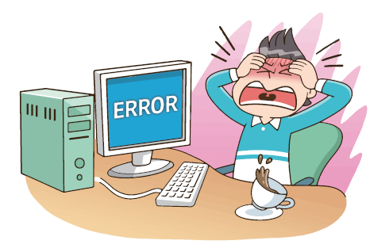
디버깅
우리가 사는 세상은 완벽하지 않다!

Slide 3
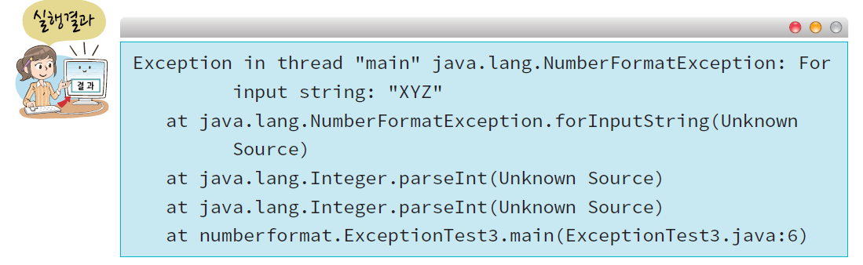
오류 메시지를 분석한다.
오류 메시지에서 많은 내용을 알 수 있다.

Slide 4


디버깅
디버거를 사용하면 프로그램에서 쉽게 오류를 감지하고 진단할 수 있다.
디버거는 중단점을 설정하여서 프로그램의 실행을 제어할 수 있으며 문장 단위로 실행하거나 변수의 값을 살펴볼 수 있다.
논리적 오류 (오류는 아니지만 예상과 다른 결과일 때) 수정

Slide 5
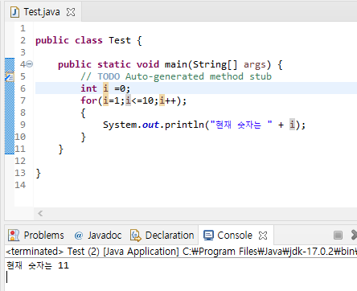
이클립스에서 디버깅
원하는 결과가 아님

Slide 6
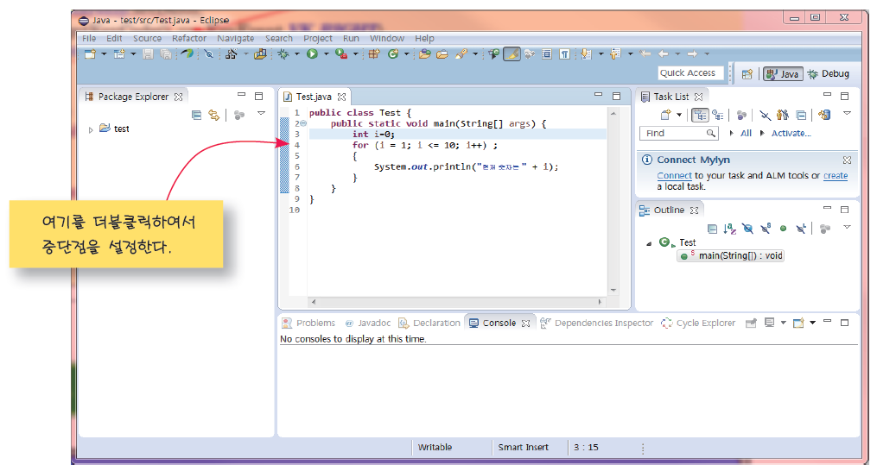
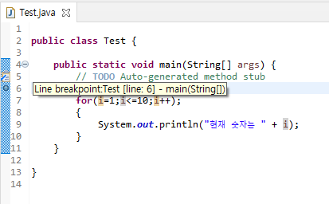
이클립스에서 디버깅
중단점 설정: 중단점까지 실행 후 자동 중단 → 변수 값 조사
설정 방법: 문장 왼쪽 바 더블클릭 혹은
팝업 메뉴에서 Toggle Breakpoint 선택

Slide 7
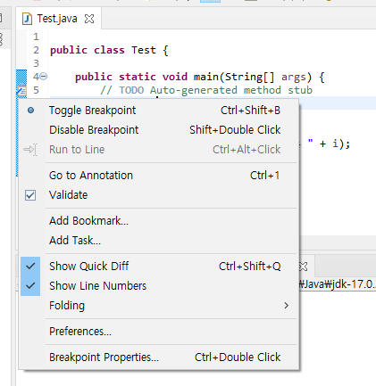
이클립스에서 디버깅
중단점 설정: 중단점까지 실행 후 자동 중단 → 변수 값 조사
설정 방법: 문장 왼쪽 바 더블클릭 혹은
팝업 메뉴에서 Toggle Breakpoint 선택

Slide 8
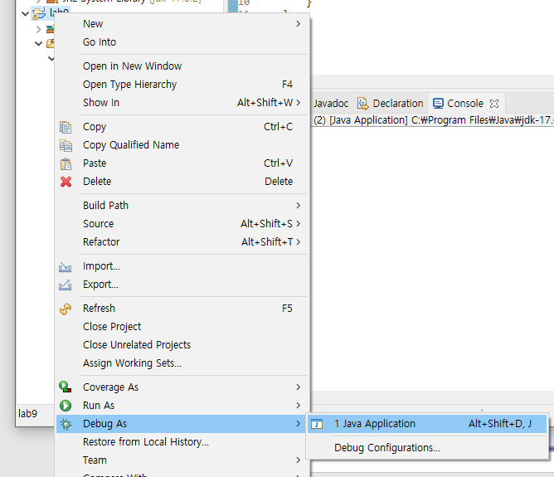
이클립스에서 디버깅
중단점 설정 → 디버그 모드 설정

Slide 9
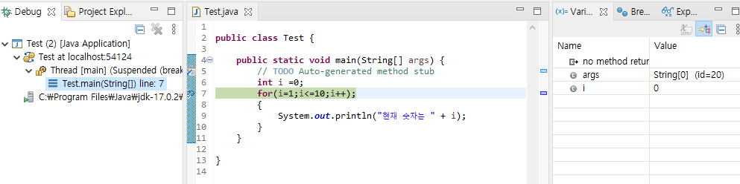

이클립스에서 디버깅
중단점 설정된 문장 이전 문장들에

Slide 10
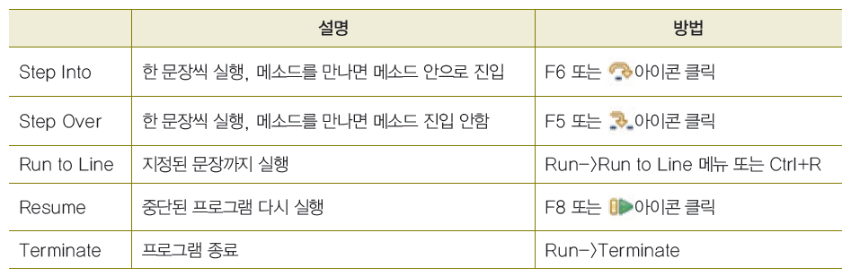
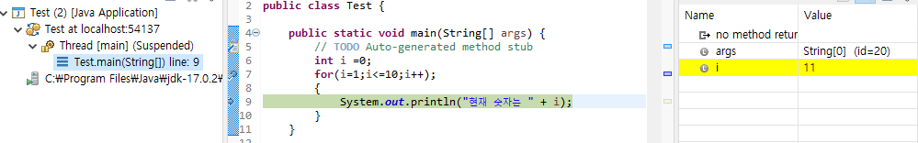
이클립스의 디버깅 명령어
F5 →

Slide 11
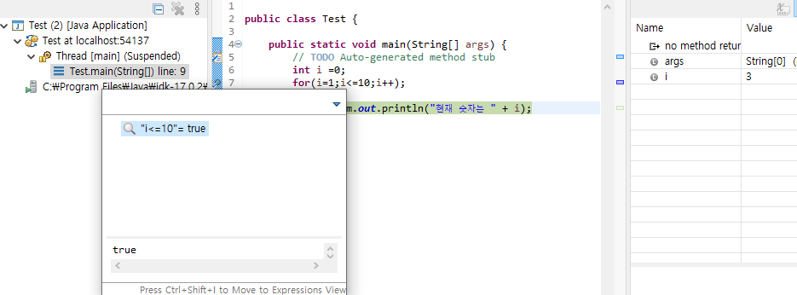
이클립스의 디버깅 명령어
수식 값 보기: 수식 선택 → 팝업 메뉴 → Display, Inspect, Execute

Slide 12
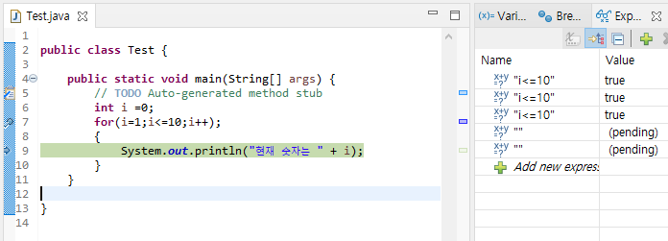
이클립스의 디버깅 명령어
실행과정에서 변수 관찰: 변수 위 마우스 → 오른 버튼 → Watch

Slide 13
에러와 예외
에러: 컴퓨터 하드웨어 관련 고장으로 인해 응용프로그램 실행 오류가 발생하는 것
에러가 발생하면 프로그램 종료
정상 실행 상태로 돌아갈 수 없음
예외: 그 외 프로그램 자체에서 발생하는 오류
사용자의 잘못된 조작 또는 개발자의 잘못된 코딩
예외가 발생하면 프로그램 종료
예외 처리 프로그램을 통해 정상 실행 상태 유지 가능

Slide 14
에러와 예외
예외의 종류
일반 예외: 컴파일 체크 예외, 컴파일 과정에서 해당 예외 처리 코드가 있는 지 검사 후 없으면 컴파일 오류 발생
실행 예외: 예외처리 코드를 생략하더라도 컴파일이 됨, 실행 시 예측 없이 갑자기 발생, 경험적으로 예외처리코드 작성 필요

Slide 15
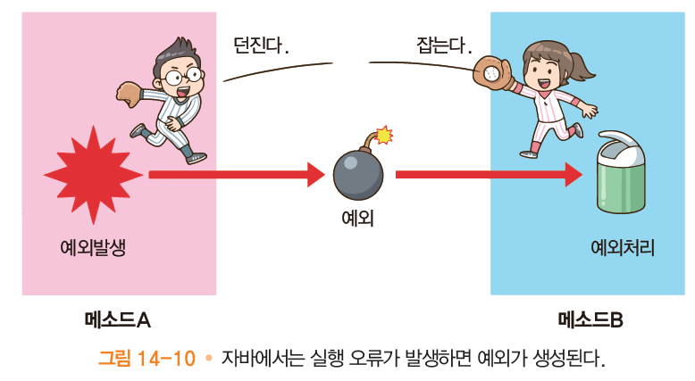
예외의 예시
예외(exception): 잘못된 코드, 부정확한 데이터, 예외적인 상황에 의하여 발생하는 오류
(예) 0으로 나누는 것과 같은 잘못된 연산이나 배열의 인덱스가 한계를 넘을 수도 있고, 디스크에서는 하드웨어 에러가 발생할 수 있다.

Slide 16
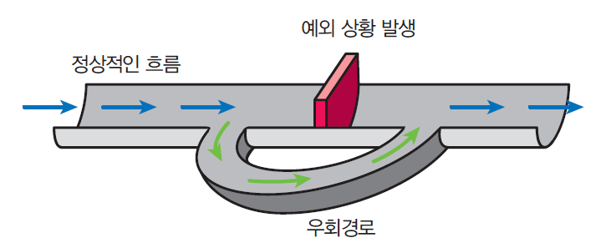
예외처리
오류가 발생했을 때 오류를 사용자에게 알려주고 모든 데이터를 저장하게 한 후에 사용자가 우아하게(gracefully) 프로그램을 종료할 수 있도록 하는 것이 바람직하다
오류 처리 후 계속 실행하도록
사용자 입력 오류
장치 오류
코드 오류

Slide 17
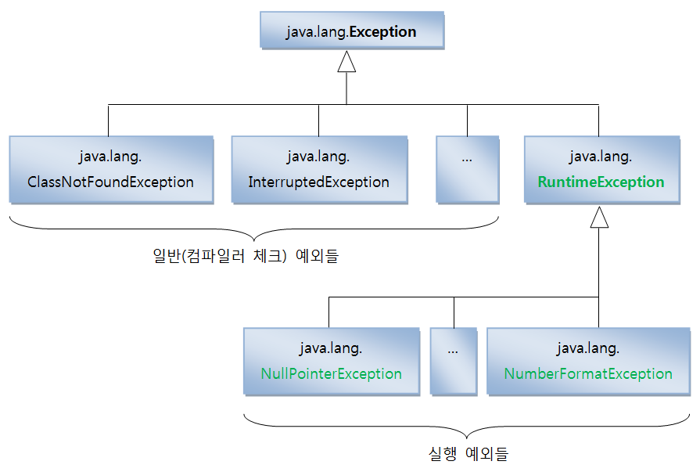
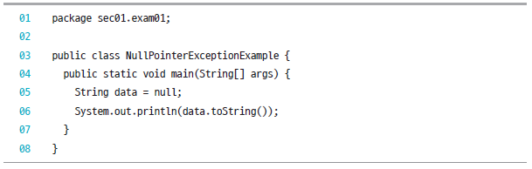

예외클래스
자바에서는 예외를 클래스로 관리
객체 참조가 없는 상태의 참조 변수로 객체 접근 연산자 도트(.)를 사용할 경우 발생

Slide 18
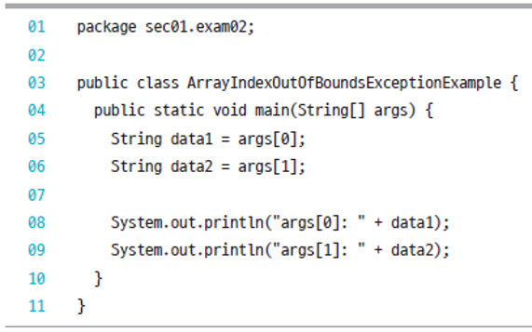
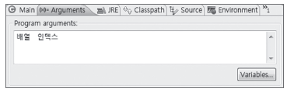
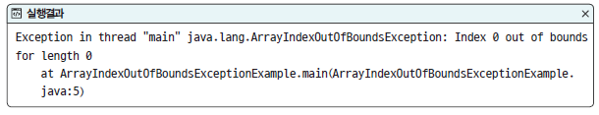
예외클래스
자바에서는 예외를 클래스로 관리
[Run] – [Run Configuration] – [Arguments] – [Program arguments]
java.lang.ArrayIndexOutOfBoundsException
배열에서 인덱스 범위를 초과할 경우.

Slide 19
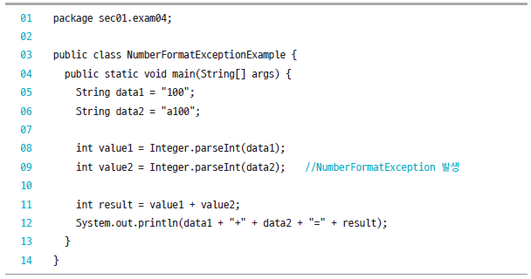

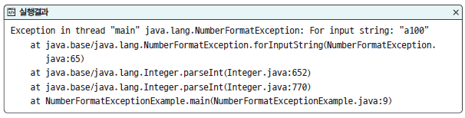
예외클래스
자바에서는 예외를 클래스로 관리
java.lang.NumberFormatException
숫자가 변환될 수 없는 문자가 포함된 경우

Slide 20
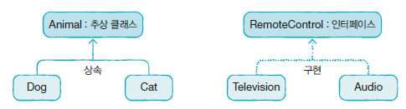
예외클래스
자바에서는 예외를 클래스로 관리
ClassCastException
상위 및 하위 클래스 그리고 구현 클래스와 인터페이스 간 타입 변환이 되지 않을 경우에 발생

Slide 21
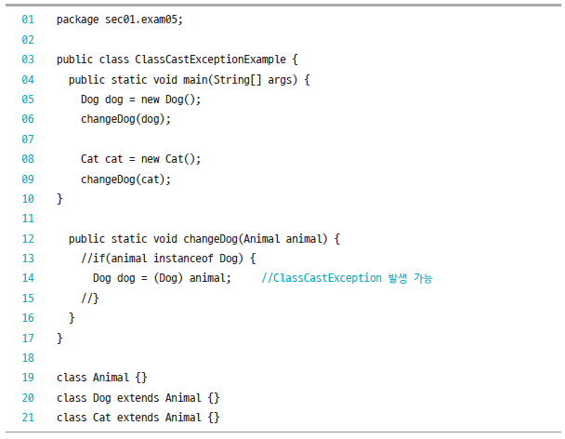
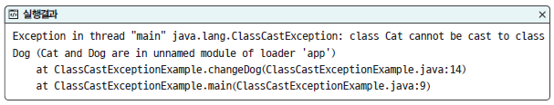
예외클래스
자바에서는 예외를 클래스로 관리
ClassCastException
상위 및 하위 클래스 그리고 구현 클래스와 인터페이스 간 타입 변환이 되지 않을 경우에 발생

Slide 22
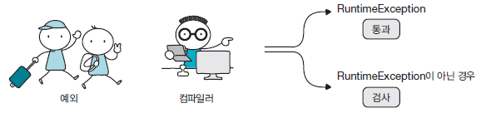
예외 처리 코드
자바 컴파일러는 소스 파일 컴파일 시 일반 예외가 발생할 가능성이 있는 코드를 발견하면
컴파일 에러를 발생시켜 개발자에게 예외 처리 코드 작성을 요구
실행 예외의 경우 컴파일러가 체크하지 않으므로 개발자가 경험을 바탕으로 작성해야 함

Slide 23
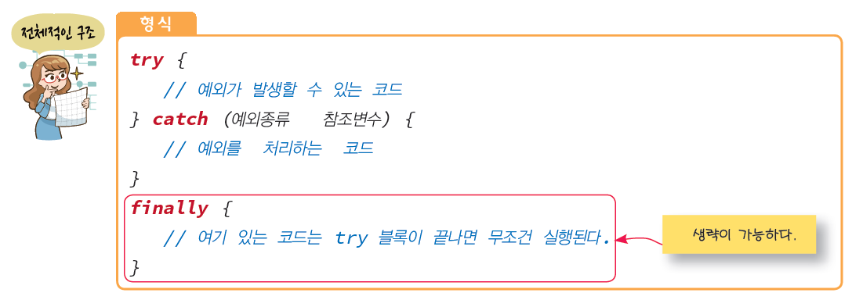
예외 처리 코드: try-catch-finally 블록
try 블록: 예외 발생 가능 코드가 위치
try 블록 코드가 예외 발생 없이 정상 실행되면 catch 블록의 코드는 실행되지 않고 finally 블록의 코드를 실행
try 블록의 코드에서 예외가 발생하면 실행 멈추고 catch 블록으로 이동하여 예외 처리 코드 실행. 이후 finally 블록 코드 실행
finally 블록: 생략 가능하며, 예외와 무관하게 항상 실행할 내용이 있을 경우에만 작성

Slide 24
예외 처리 코드: try-catch-finally 블록
public class BadIndex {
public static void main(String[] args) {
int[] array = new int[10];
for (int i = 0; i < 10; i++)
array[i] = 0;
int result = array[12];
System.out.println("과연 이 문장이 실행될까요?");
}
}
public class BadIndex2 {
public static void main(String[] args) {
int[] array = new int[10];
for (int i = 0; i < 10; i++)
array[i] = 0;
try {
int result = array[12];
} catch (ArrayIndexOutOfBoundsException e) {
System.out.println("배열의 인덱스가 잘못되었습니다.");
}
System.out.println("과연 이 문장이 실행될까요?");
}
}

Slide 25
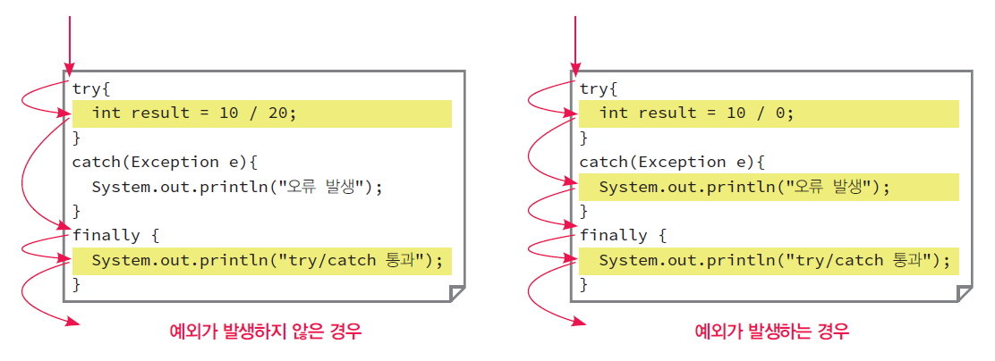
예외 처리 코드: try-catch-finally 블록

Slide 26
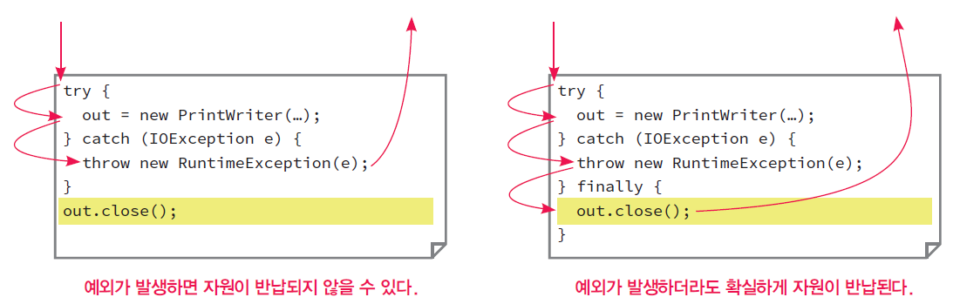
예외 처리 코드: try-catch-finally 블록

Slide 27
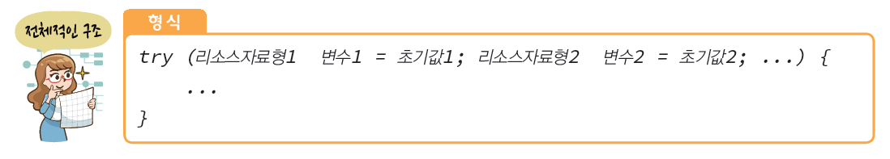
예외 처리 코드: try-with-resources 문장
try-with-resources 문장은 문장의 끝에서 리소스들이 자동으로 닫혀지게 한다.
try-with-resources 문장은 Java SE 7버전부터 추가되었다.

Slide 28
예외 처리 코드: try-with-resources 문장
ArrayList<String> list = new ArrayList<String>();
list.add(“item1”);
list.add(“item2”);
list.add(“item3”);
try (PrintWriter output = new PrintWriter("myoutput.txt")) {
for (String s : list) {
output.println(s.toLowerCase());
}
}

Slide 29
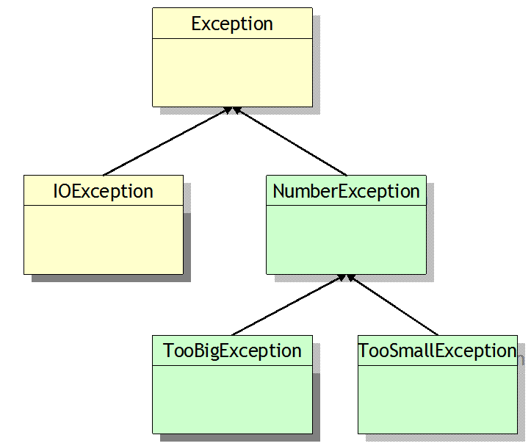
다형성과 예외
다형성의 원칙에 따라 상위 클래스의 참조 변수는 하위 클래스의 객체를 참조할 수 있다.
특히 이것은 catch 블록에서 예외를 잡을 때 유용하다.

Slide 30
다형성과 예외
try {
getInput(); // 예외를 발생하는 메소드
}
catch(NumberException e) {
// NumberException의 하위 클래스를 모두 잡을 수 있다.
}
try {
getInput();
}
catch(Exception e) {
//Exception의 모든 하위 클래스를 잡을 수 있으나 분간할 수 없다.!
}

Slide 31
다형성과 예외
try {
getInput();
}
catch(TooSmallException e) {
//TooSmallException만 잡힌다.
}
catch(NumberException e) {
//TooSmallException을 제외한 나머지 예외들이 잡힌다.
}
여러 개 나열 가능: (ArrayIndexOutOfBoundsException | NumberFormatException e)
다중 catch
발생하는 예외 별로 예외 처리 코드를 다르게 하는 다중 catch 블록
catch 블록의 예외 클래스 타입은 try 블록에서 발생된 예외의 종류를 말함
try 블록에서 해당 타입의 예외가 발생하면 catch 블록을 실행
catch 순서 – 상위 클래스가 아래에 위치해야 함.
try {
getInput();
}
catch(NumberException e) {
//모든 NumberException이 잡힌다.
}
catch(TooSmallException e) {
//아무 것도 잡히지 않는다!
}

Slide 32
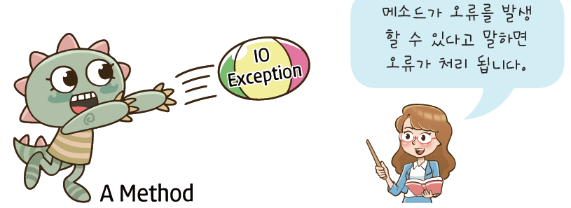
예외 떠넘기기
throws를 사용하여, 다른 메소드한테 예외 처리를 맡길 수 있다. 즉, 메소드에서 처리하지 않은 예외를 호출한 곳으로 떠넘김

Slide 33
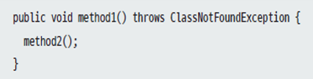
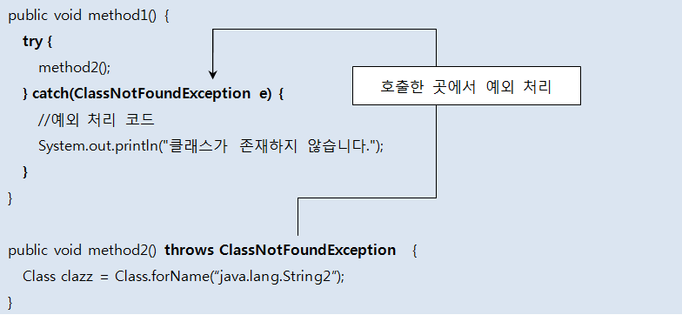
예외 떠넘기기

Slide 34
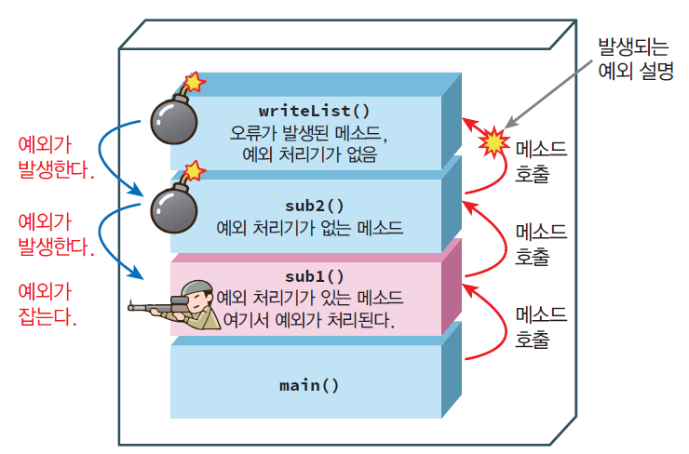
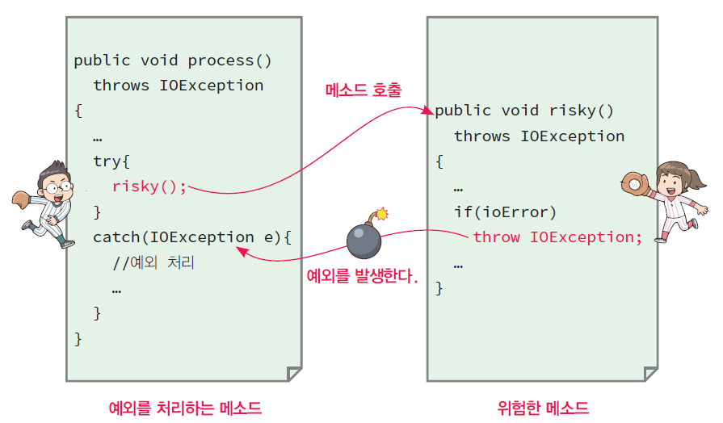
예외 떠넘기기: 예외를 처리하는 절차
어떤 메소드 안에서 예외가 발생하면 런타임 시스템은 그 메소드 안에 예외 처리기가 있는 지를 살핀다. 만약 그 자리에 예외 처리기가 없다면 호출 스택(call stack)에 있는 상위 메소드를 조사하게 된다.

Slide 35
예외 떠넘기기
public class Test {
public static void main(String[] args) {
System.out.println(readString());
}
public static String readString() {
byte[] buf = new byte[100];
System.out.println("문자열을 입력하시오:");
System.in.read(buf);
return new String(buf);
}
}
import java.io.IOException;
public class Test {
public static void main(String[] args) {
try {
System.out.println(readString());
} catch (IOException e) {
System.out.println(e.getMessage());
e.printStackTrace();
}
}
public static String readString() throws IOException {
byte[] buf = new byte[100];
System.out.println("문자열을 입력하시오:");
System.in.read(buf);
return new String(buf);
}
}
Exception in thread "main" java.lang.Error: Unresolved compilation problem:
Unhandled exception type IOException
at Test.readString(Test.java:9)
at Test.main(Test.java:3)

Slide 36
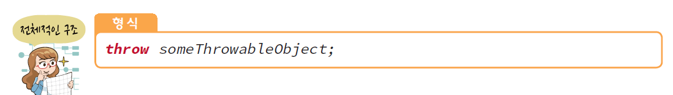
예외 떠넘기기
어떤 메소드도 throw 문장을 사용하여서 예외를 생성할 수 있다.
throw 문장은 하나의 인수만을 요구하는데 바로 Throwable 객체이다.
public Object pop() {
Object obj;
if (size == 0) {
throw new EmptyStackException();
}
...
return obj;
}

Slide 37
예외 처리의 장점
오류 처리 코드를 정상적인 코드와 분리할 수 있다.
동일한 코드를 예외 처리를 사용하지 않는 경우와 예외 처리를 사용하는 경우로 분리하여 비교해 보자.

Slide 38
예외 처리의 장점
errorCodeType readFile() {
int errorCode = 0;
파일을 오픈한다;
if (theFileIsOpen) {
파일의 크기를 결정한다;
if (gotTheFileLength) {
메모리를 할당한다;
if (gotEnoughMemory) {
파일을 메모리로 읽는다;
if (readFailed) {
errorCode = -1;
}
} else {
errorCode = -2;
}
} else {
errorCode = -3;
}
...
}
void readFile() {
try {
파일을 오픈한다;
파일의 크기를 결정한다;
메모리를 할당한다;
파일을 메모리로 읽는다;
파일을 닫는다;
} catch (fileOpenFailed) {
...
} catch (sizeDeterminationFailed) {
...
} catch (memoryAllocationFailed) {
...
} catch (readFailed) {
...
} catch (fileCloseFailed) {
...
}
}

Slide 39
LAB: 예외 처리하기
다음 코드의 예외를 처리하여 보자.
public class ExceptionTest3 {
public static void main(String args[]) {
try {
int num = Integer.parseInt("ABC");
System.out.println(num);
} catch (NumberFormatException e) {
System.out.println("NumberFormat 예외 발생");
}
}
}
public class ExceptionTest3 {
public static void main(String args[]) {
int num = Integer.parseInt("ABC");
System.out.println(num);
}
}
Exception in thread "main" java.lang.NumberFormatException: For input string: "XYZ"
at java.lang.NumberFormatException.forInputString(Unknown Source)
at java.lang.Integer.parseInt(Unknown Source)
at java.lang.Integer.parseInt(Unknown Source)
at numberformat.ExceptionTest3.main(ExceptionTest3.java:6)

Slide 40
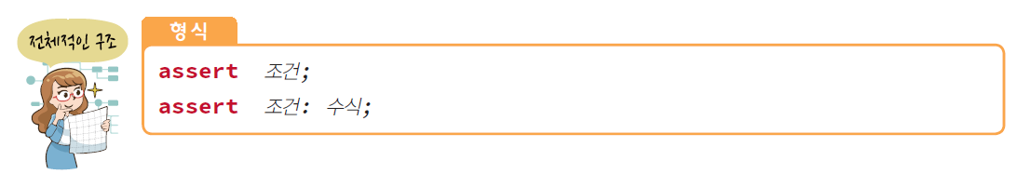
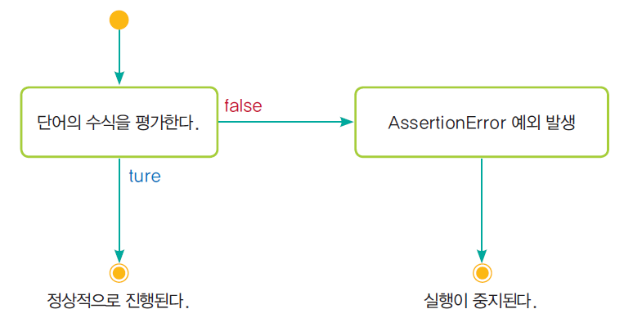
단언
단언(assertions)은 프로그래머가 현재 시점에서 믿고 있는 내용을 다시 한 번 확인할 때 사용된다.

Slide 41
단언
import java.util.Scanner;
public class AssertionTest {
public static void main(String argv[]) {
Scanner input = new Scanner(System.in);
System.out.print("날짜를 입력하시오: ");
int date = input.nextInt();
// 날짜가 1 이상이고 31 이하인지를 검증한다.
assert(date >= 1 && date <= 31) : "잘못된 날짜: " + date;
System.out.printf("입력된 날짜는 %d입니다.\n", date);
}
}

Slide 42
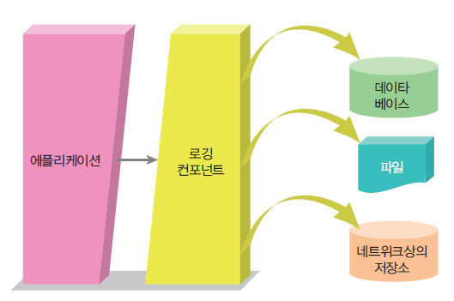
로깅
로깅(logging)이란 어딘가에 계속하여 기록을 남기는 것이다.

Slide 43

로깅
import java.util.logging.Logger;
public class LoggingTest {
public static void main(String argv[]) {
String filename = "test.dat";
Logger.getGlobal().info(filename + " 파일을 오픈하였음 ");
}
}
8월 15, 2015 1:48:39 오후 LoggingTest main
정보: test.dat 파일을 오픈하였음

Slide 44
정리해 보면…필수 기술
오류 디버깅
예외 클래스
예외 처리 코드 블록: try-catch
예외 떠넘기기: throws
예외 처리 장점
단언, 로깅

